Slide 1

Zastosowanie metody Bootstrap
D. Robert Iskander Katedra Inżynierii Biomedycznej

Slide 2
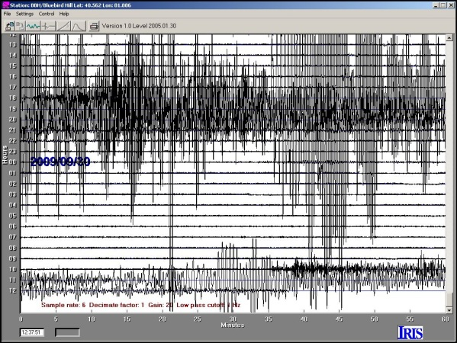
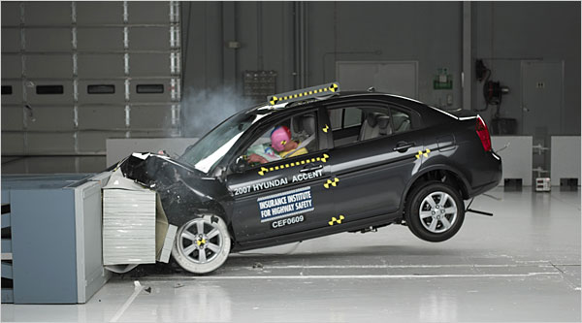
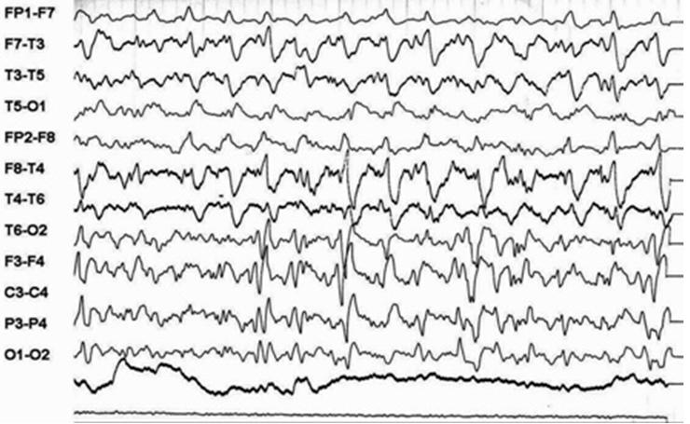
Wstęp
W celu oszacowania błędu estymacji jakiegoś parametru potrzebne są często dane z wielu pomiarów
Istnieją jednak przypadki, gdy powtórny pomiar jest niemożliwy lub nieopłacalny
Sygnał sejsmiczny
Test zderzeniowy
EEG – napad padaczkowy

Slide 3
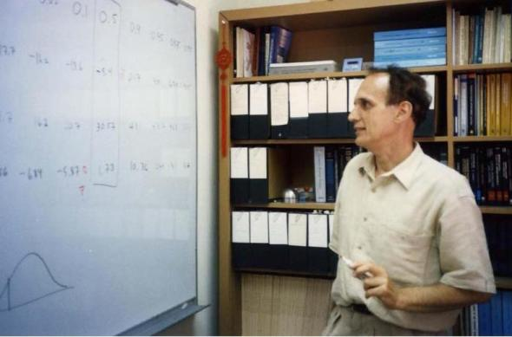
Wstęp
Bradley Efron (1977) zaproponował ciekawą metodę szacowania rozkładu błędów estymacji, w której wykorzystuje się wielokrotne losowanie ze zwracaniem z jednej i tej samej próby
Metodę nazwał bootstrap

Slide 4








Zagadnienie
Niech będzie zbiorem obserwacji z próby losowej o niezdeterminowanym rozkładzie prawdopodobieństwa
Niech oznacza estymator pewnej nieznanej cechy rozkładu , np. jej średnią czy wariancję
Mając zbiór niezależnych próbek o takim samym rozkładzie prawdopodobieństwa (i.i.d.), , znajdź rozkład prawdopodobieństwa , estymatora

Slide 5
Rozwiązania klasyczne
Jeżeli rozkład prawdopodobieństwa jest znany lub zakładamy, że jest znany, a funkcja jest wystarczająco prosta, to istnieje możliwość ścisłego określenia rozkładu dla
Przykład: Rozkład prawdopodobieństwa średniej lub wariancji z próby gaussowskiej
Gdy rozkład prawdopodobieństwa jest nieznany lub postać funkcji jest zbyt zawiła, można powtórzyć eksperyment wystarczająco wiele razy i aproksymować rozkład prawdopodobieństwa rozkładem empirycznym
Problem: Nie zawsze można powtórzyć eksperyment

Slide 6
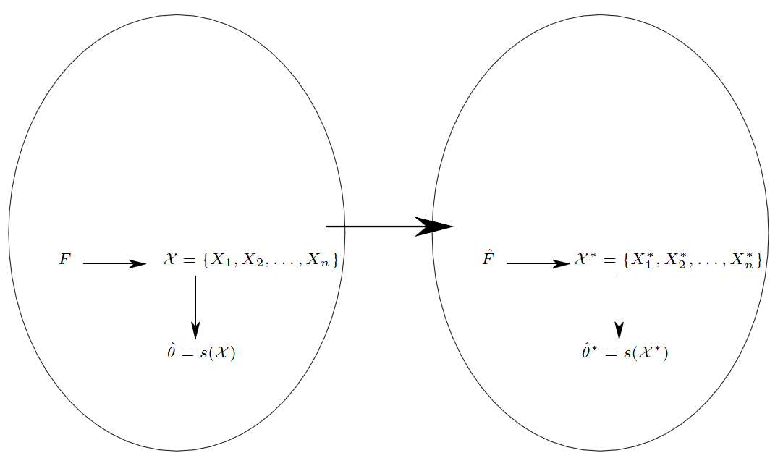
Zasada bootstrapu
Świat rzeczywisty
Świat bootstrapu
Nieznany model probabilistyczny
Estymowany model probabilistyczny
Próbka bootstrapowa
Zaobserwowane dane
Statystyka
Kopia bootstrapowa
Zaadaptowane z Efron i Tibshirani (1993)

Slide 7






Zasada bootstrapu nieparametrycznego
Przeprowadź eksperyment by otrzymać próbkę losową
i oblicz estymatę z
Stwórz empiryczny rozkład zakładając jednostajną funkcję masy prawdopodobieństwa dla każdej obserwacji
Z wybranego wyciągnij losowo próbkę zwaną próbką bootstrapową
Aproksymuj rozkład prawdopodobieństwa rozkładem stworzonego z
W punkcie 2 zakładamy, że dane w próbce są niezależne oraz o jednakowym rozkładzie (i.i.d.)

Slide 8
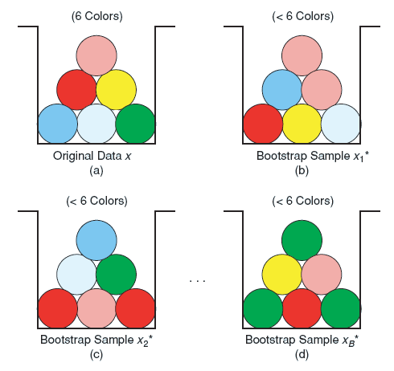
Zasada próbkowania w metodzie bootstrap
6 kolorów
< 6 kolorów
< 6 kolorów
< 6 kolorów

Slide 9
Zasada próbkowania w metodzie bootstrap
>> x=rand(1,10)
x =
0.0131 0.9654 0.3182 0.9556 0.0290 0.3972 0.2778 0.3619 0.7805 0.4457
>> s=length(x);B=6;
>> x_star=x(ceil(s*rand(s,B)))
x_star =
0.0131 0.2778 0.0131 0.7805 0.0131 0.3972
0.0131 0.3972 0.3619 0.0290 0.9654 0.3972
0.3972 0.2778 0.3619 0.0290 0.3619 0.0131
0.3619 0.3182 0.3182 0.4457 0.2778 0.4457
0.2778 0.4457 0.9556 0.9556 0.3619 0.2778
0.4457 0.0131 0.3182 0.9654 0.7805 0.2778
0.3619 0.0290 0.0131 0.2778 0.2778 0.0290
0.3619 0.4457 0.3182 0.4457 0.0131 0.3619
0.9556 0.0290 0.0290 0.0290 0.7805 0.0290
0.3972 0.2778 0.3972 0.3972 0.9654 0.0290

Slide 10
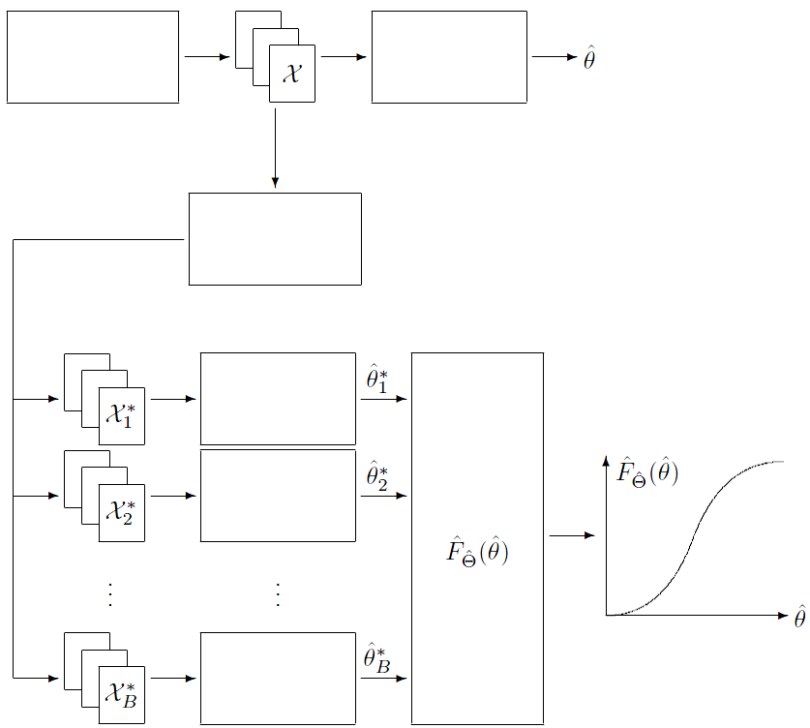
Zasada bootstrapu nieparametrycznego (cd.)
Oblicz Estymatę
Eksperyment
Próbkowanie
Oblicz Estymatę
Oblicz Estymatę
Wygeneruj Rozkład
Oblicz Estymatę

Slide 11


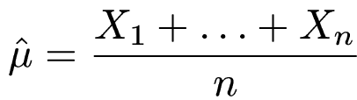




Przykład: przedział ufności dla średniej
Załóżmy, że próbka pochodzi z nie-znanego rozkładu . Zadaniem jest znalezienie estymatora oraz przedziału ufności dla
Niech
By znaleźć przedział ufności należy ustalić rozkład prawdo- podobieństwa i znaleźć takie , , które spełniają
Czy możemy użyć centralne twierdzenie graniczne?
Jaki będzie rezultat gdy jest małe?

Slide 12







Przykład: przedział ufności dla średniej (cd.)
Przeprowadź eksperyment. Niech będzie a
, .
Średnia z próby wynosi
Pobierz losowo 10 wartości z próby ze zwracaniem. Przykładowo możemy otrzymać
Oblicz estymatę z próbki bootstrapowej;
Powtórz kroki 2 i 3 dużą ilośc razy by otrzymać ; niech
Sortuj estymaty bootstrapowe,
Przykładowo możemy otrzymać

Slide 13






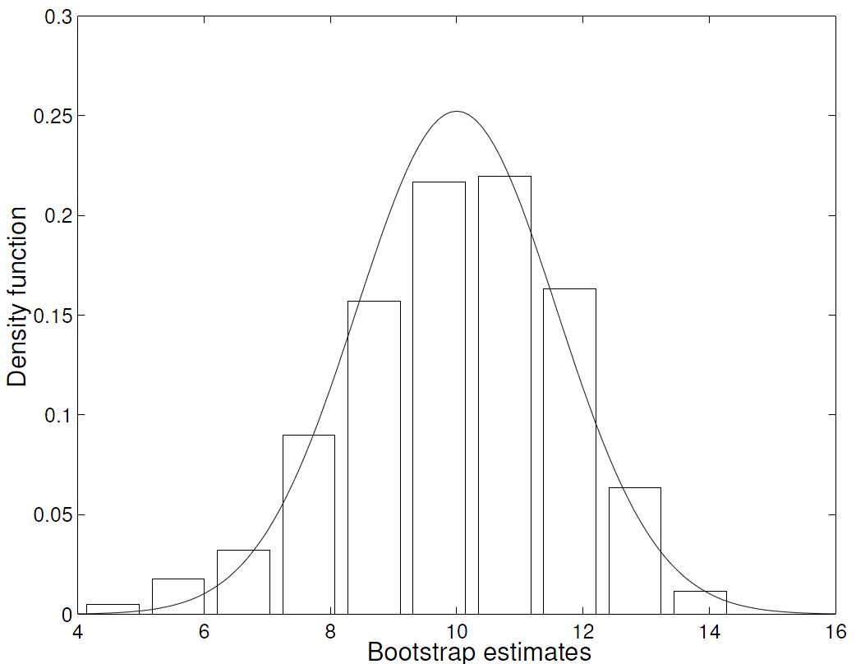
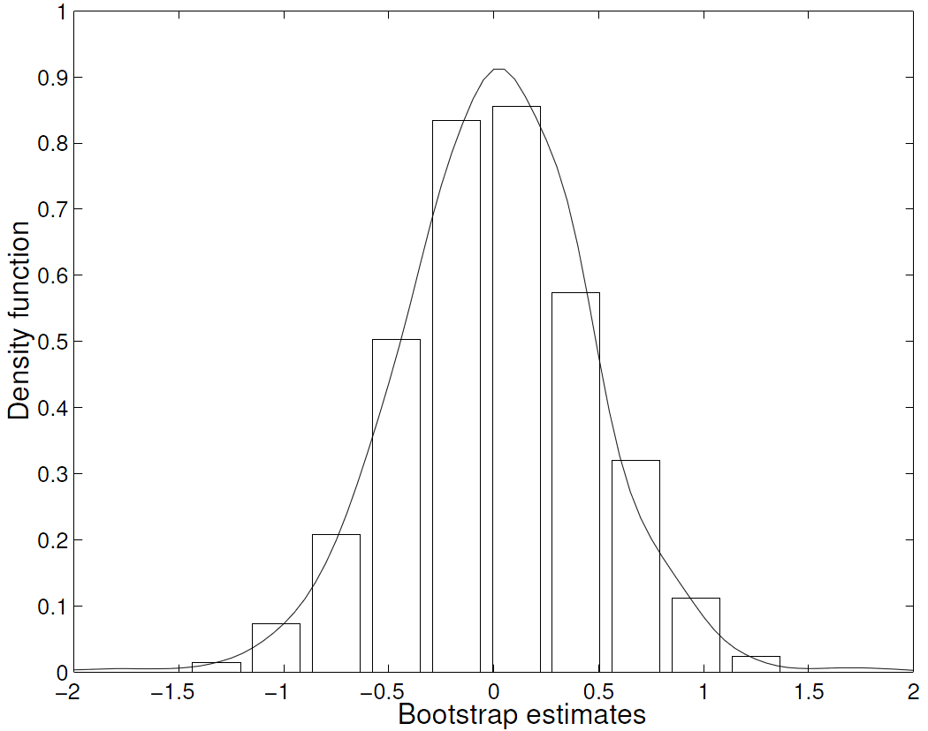

Przykład: przedział ufności dla średniej (cd.)
przedział ufności można wyznaczyć znajdując, gdzie i ; przykładowo, dla , możemy otrzymać w porównaniu do teoretycznie wyznaczonego przedziału
Boot: (6.27, 13.19) vs Teoria: (6.85,13.05)
Boot: (−0.896, 0.902) vs MC: (− 0.886,0.887)

Slide 14
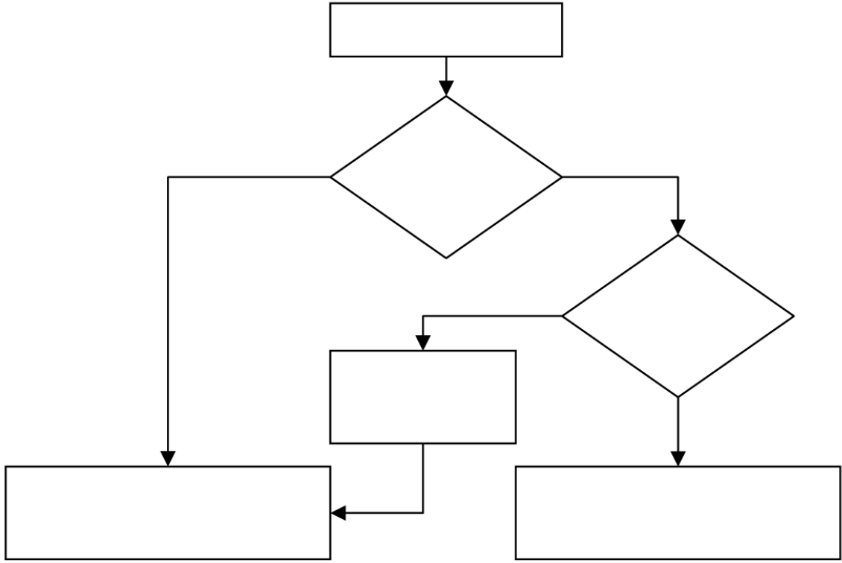
Ograniczenie
W poprzednim przykładzie założono, że dane podlegające próbkowaniu boostrapowemu są i.i.d.
W praktyce, założenie takie jest rzadko spełnione
Eksperyment
Tak
Dane i.i.d.?
Nie
Tak
Model Ok?
Wyznacz rezydua
Nie
Zastosuj klasyczny bootstrap nieparametryczny
Zastosuj bootstrap dla danych zależnych

Slide 15


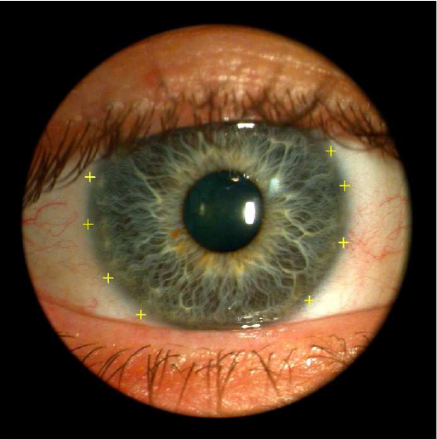
Przykład 2: wpisywanie okręgu do rąbka rogówki
Przypuśćmy, że opertor wpisuje przy pomocy kursora małą liczbę punktów, , , na obwodzie rąbka rogówki w obrazie lampy szczelinowej

Slide 16
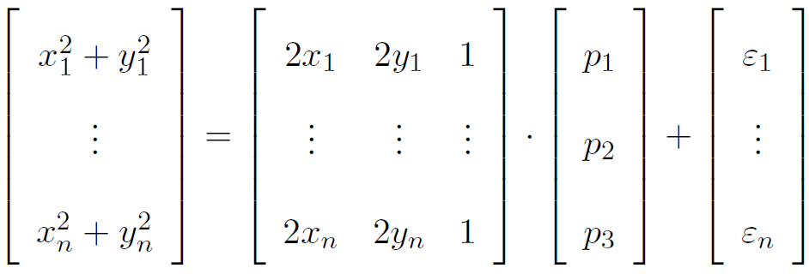






Przykład 2: wpisywanie okręgu do rąbka rogówki (cd.)
By wpisać okrąg do wybranych przez operatora punktów, możemy zastosować metodę najmniejszych kwadratów w modelu
który można przedstawić w postaci
gdzie , , , a , , jest błędem modelowania
W postaci wektorowej otrzymujemy

Slide 17
Przykład 2: wpisywanie okręgu do rąbka rogówki (cd.)
PYTANIA: Jak dobrze operator opisuje rąbek rogówki?
Jaka jest średnia wpisywanego okręgu?
Jaki jest jego przedział ufności?
Można by było poprościć operatora o wilokrotne wyznaczenie punktów na obrębie rogówki, np. zrobić to 1000 razy
Możliwe ale bardzo pracochłonne
Można użyć metody bootstrap, zakładając, że błąd modelowania jest i.i.d.
Proste i szybkie (dla komputera)

Slide 18











Procedura bootstrapu wykorzystująca rezydua
Zaznacz punkty na obwodzie rogówki, estymuj parametry okręgu , , oraz , zebrane w wektorze i wyznacz estymatę okręgu
Oblicz rezydua
Używając generatora pseudo-losowego pobierz rezydua bootstrapowe z szeregu rezyduów
Utwórz nową estymatę okręgu
Estymuj nowy zbiór parametrów okręgu
Powtórz kroki 3−5 dużą ilość razy by otrzymać
Wyznacz empiryczy rozkład prawdopodobieństwa i interesujące nas parametry

Slide 19
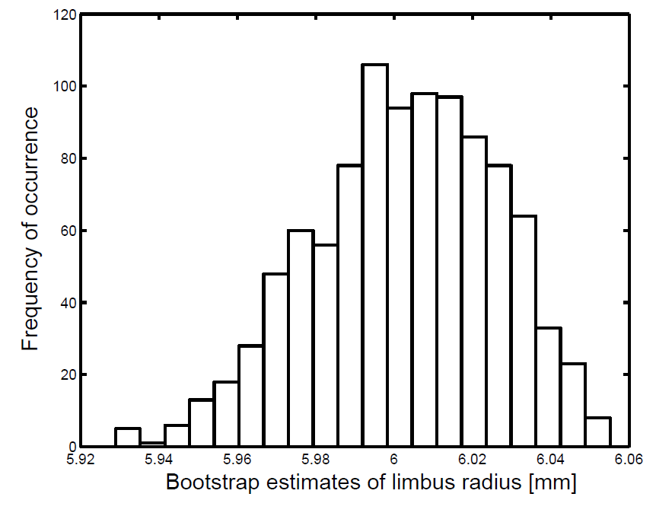
Przykład 2: wpisywanie okręgu do rąbka rogówki (cd.)
Wynik dla
Dodatkowe zastosowanie bootstrapu
Oszacownie obciążenia (błędu systemetycznego) estymatora elipsy
Szacownie różnic pomiędzy oczami u pacjentów z anizometropią

Slide 20
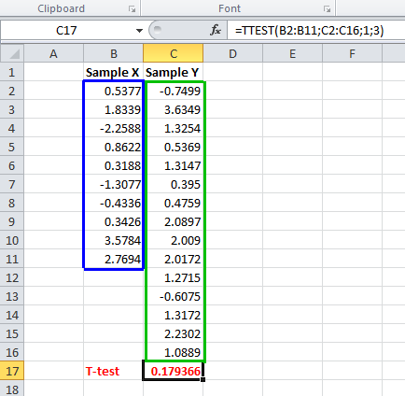


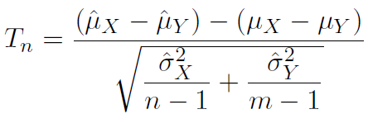
Testowanie hipotez
Załóżmy, że mamy dwie próby oraz
A co będzie, gdy rozkład prawdopodobieństwa jest nieznany?

Slide 21


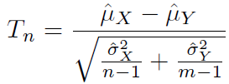
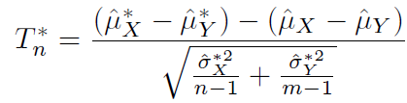

Problem Behrens-Fisher’a
Eksperyment. Pobierz oraz
Oblicz statystykę
Pobierz losowo o takim samym rozmiarze jak , oraz o takim samym rozmiarze jak
Oblicz estymatę z próbki bootstrapowej
Powtórz kroki 3 i 4 dużą ilośc razy by otrzymać

Slide 22





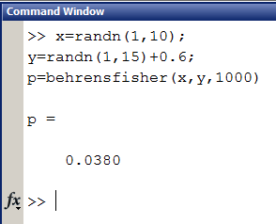
Problem Behrens-Fisher’a (cd.)
Sortuj estymaty bootstrapowe
Test. Odrzuć hipotezę jeżeli lub , gdzie
oraz
są określone poziomem ufności

Slide 23



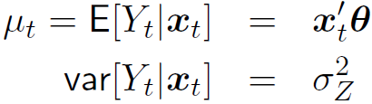





Dobór modelu w procesach liniowych
Załóżmy, że
gdzie jest sekwencją szumu o zerowej średniej i wariancji
Z powyższego wynika
Proces liniowy możemy zapisać w postaci wektorowej
gdzie , , , oraz

Slide 24









Dobór modelu w procesach liniowych (cd.)
Niech będzie podzbiorem , podzbiorem indeksowanym liczbami całkowitymi w , a odpowiednią podmacierzą
Model zgodny z zapiszemy w postaci
Przykład:
gdzie , a pełny model
Jednakże, prawdziwy przebieg mógł być inny, np.
Statystyczny dobór polega na takim oszacowaniu , które jak najlepiej (w pewnym ścisłym sensie) odtwarza dane

Slide 25
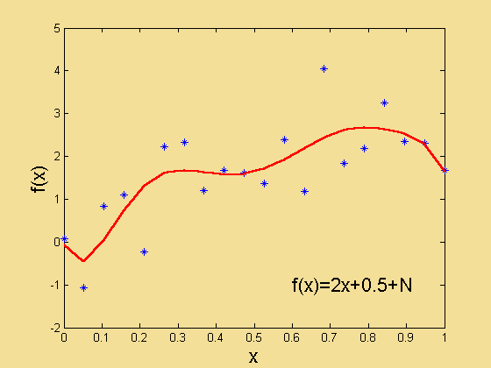
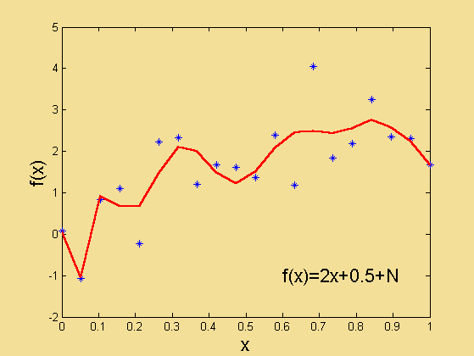
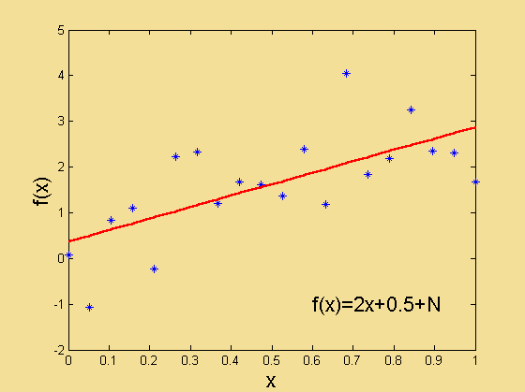
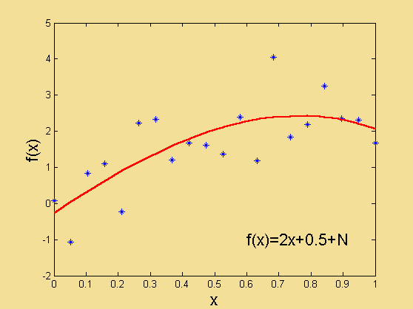
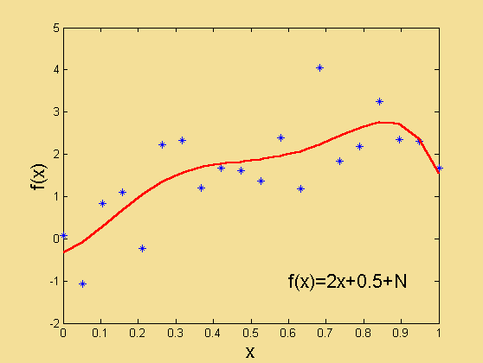

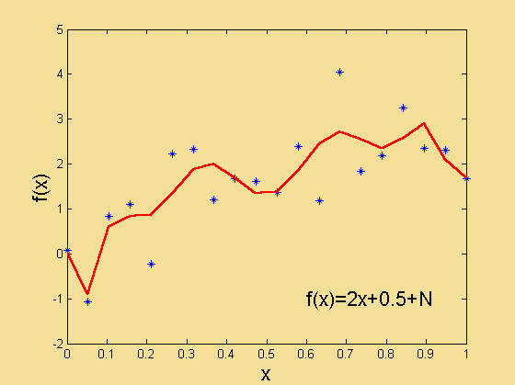
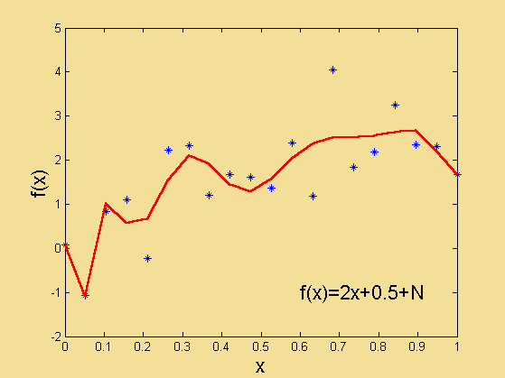
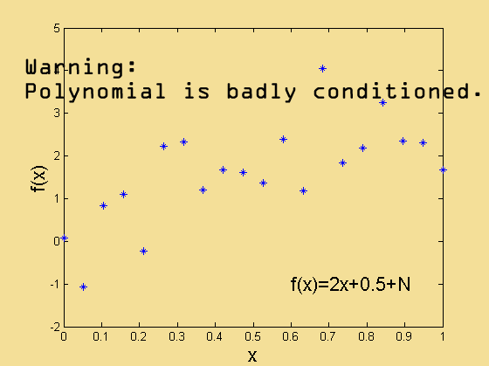
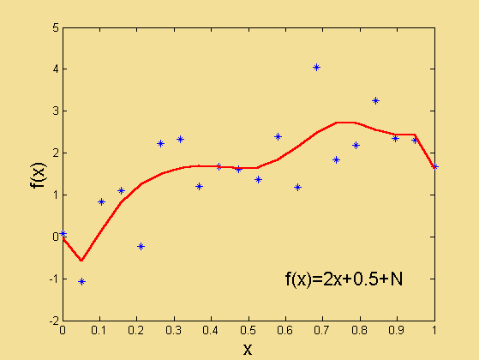
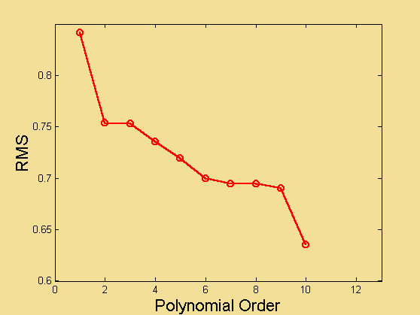
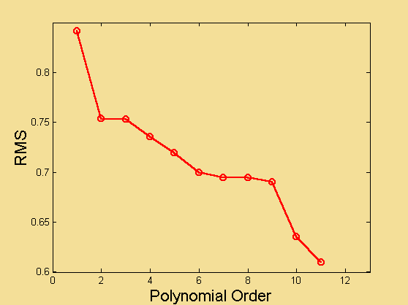
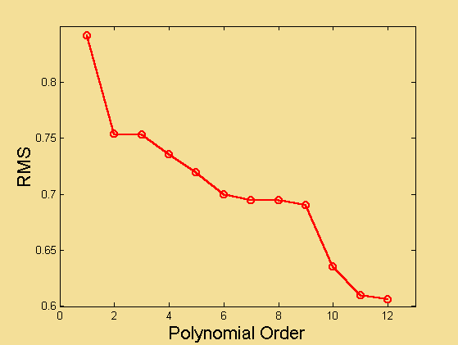

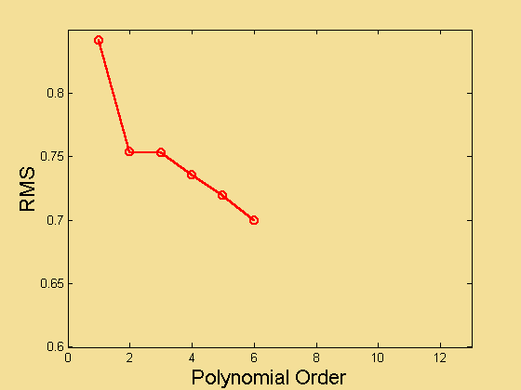

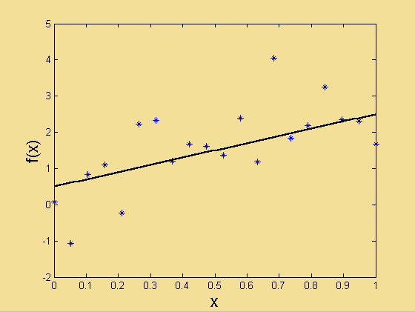
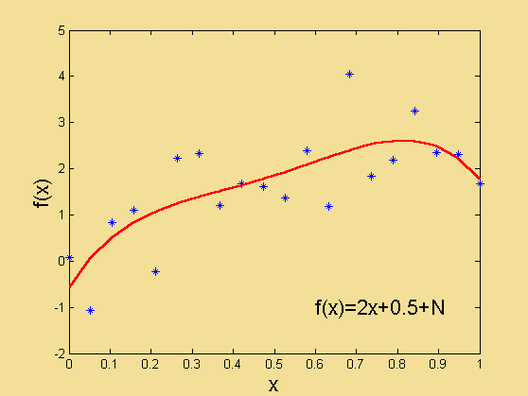
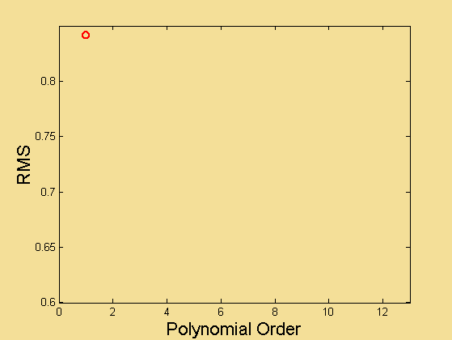
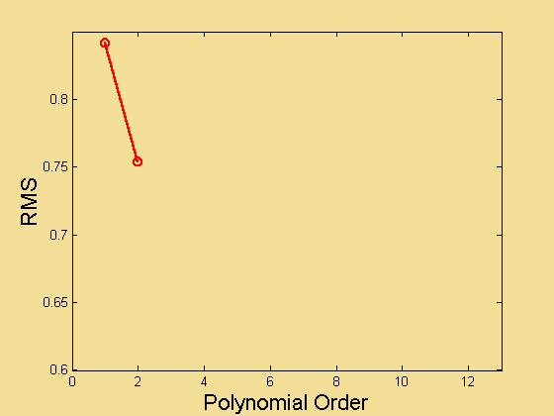
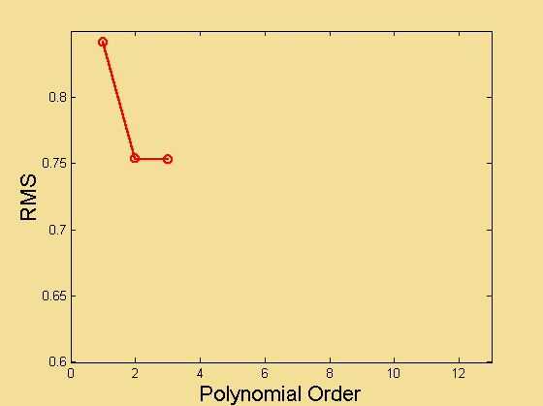
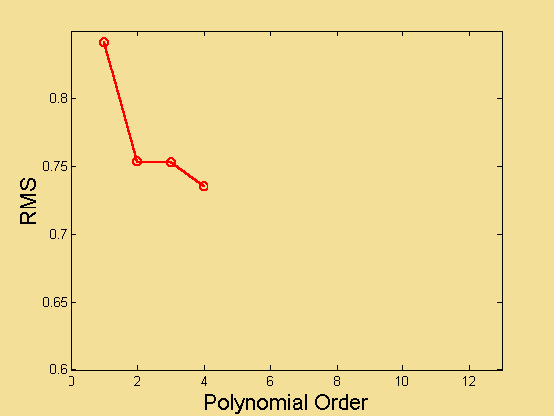
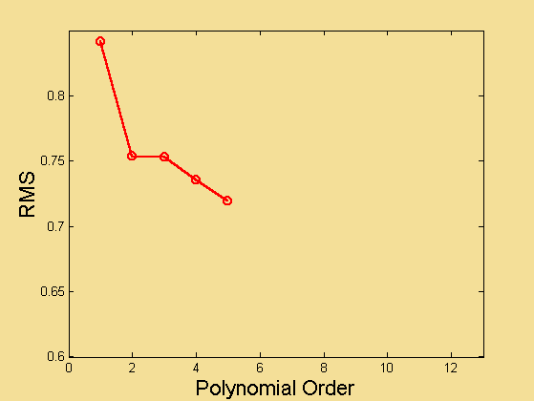
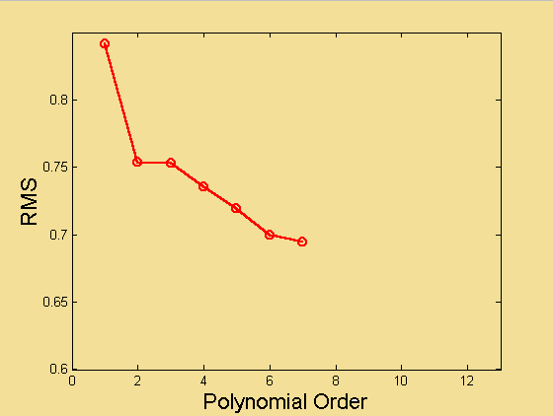
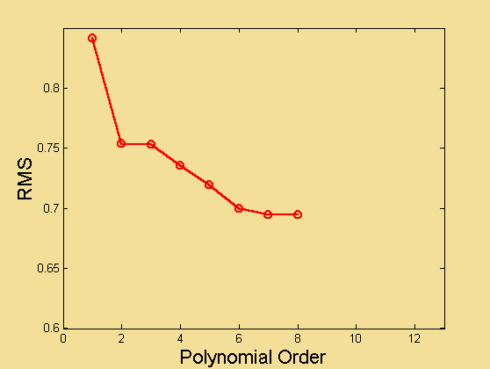
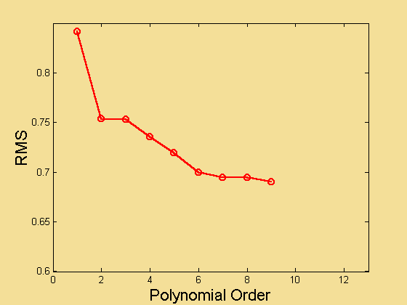

Sofizmat: czym więcej tym lepiej ...
Rozważ następujacy przykład:
sygnał
szum
Prawdziwy sygnał
10
11
12
13
0
1
2
3
4
5
6
7
8
9
Notes:
RMS - wartość skuteczna

Slide 26
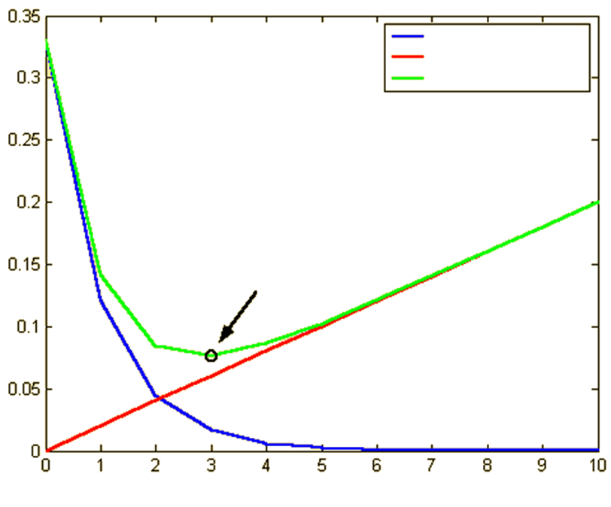
Kryteria Informacyjne
Błąd średnio-kwadratowy (MSE) maleje z rzędem modelu.
Dodanie funkcji kary do MSE daje lepszą miarę oszacowania modelu.
Klasyczne techniki
Kryterium informacyjne Akaike
AICc
Kryterium Hannan and Queen’a
Minimum Distance Length
Nowoczesne techniki
Oparte na metodzie bootstrap
CME
Hook & Loop
MSE
Funkcja kary
Kryterium informac.
Optymalny rząd
Rząd modelu

Slide 27








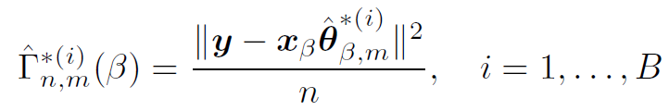




Dobór modelu przy pomocy bootstrapu
Mając dane , oszacuj i oblicz
gdzie
Używając generatora pseudo-losowego pobierz próbki bootstrapowe by otrzymać
Wyznacz , oraz oszacuj
Powtórz kroki 2−3 by otrzymać oraz
Uśrednij po by otrzymać
Minimalizuj po by otrzymać optymalny model

Slide 28
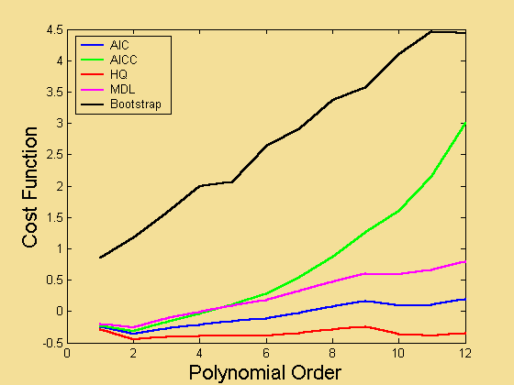
Wyniki rozważanego przykładu
sygnał
szum
Istnieją przypadki, w których klasyczne metody doboru modelu nie zdają egzaminu

Slide 29
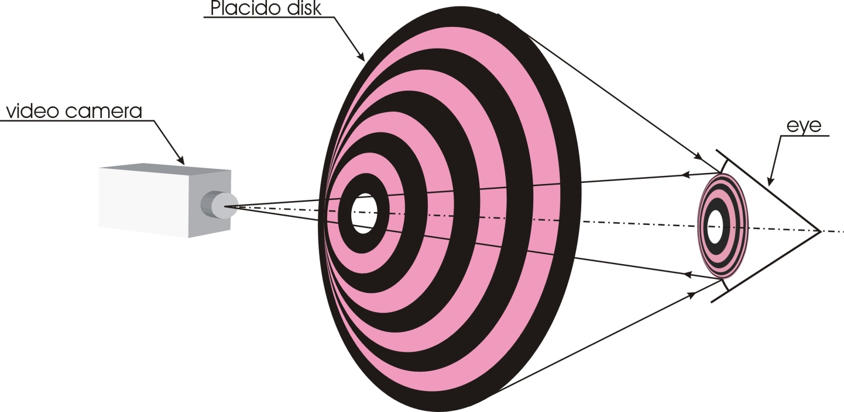
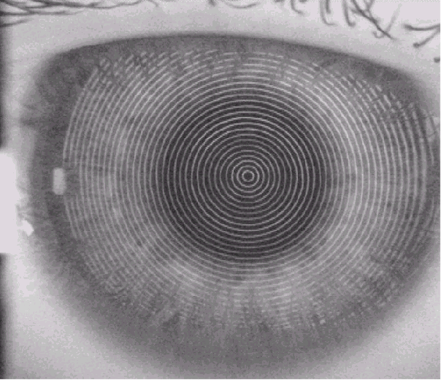
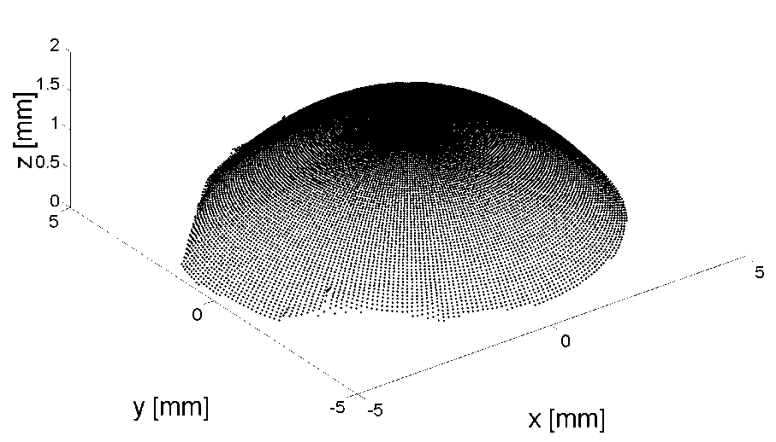
Przykład: Modelowanie powierzchni rogówki
Najbardziej popularną metodą pomiaru przedniej powierzchni rogówki jest wideokeratoskopia z dyskiem Placido
Dysk Placido
Camera
oko

Slide 30
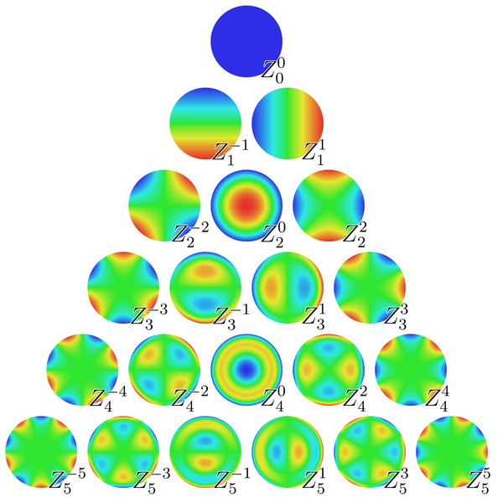
Wielomiany Zernike’a
Wielomian Zernike’a o rzędzie p jest opisany następująco
gdzie

Slide 31
Optymalne modelowanie rogówki (bootstrap)
Niech . Znajdź estymatę używając metody najmniejszych kwadratów i wyznacz
Wyznacz rezydua
Przeskaluj rezydua
Dla wszystkich modeli

Slide 32
Optymalne modelowanie rogówki (cd.)
4a. Wyznacz oraz jak w punkcie 1
4b. Używając generatora pseudo-losowego pobierz rezydua bootstrapowe z szeregu rezyduów
4c. Wyznacz bootstrapową powierzchnię rogówki
4d. Używając jako nowej powierzchni, znajdź estymator używając metody najmniejszych kwadratów, wyznacz
oraz

Slide 33
Optymalne modelowanie rogówki (cd.)
4e. Powtórz procedurę z punktów 4b-4d wiele razy (np., B = 100) i wyznacz
5. Wybierz model dla którego osiąga minimum.

Slide 34






Przykłady optymalnego modelowania rogówki

Slide 35

Podsumowanie
Metoda bootstrapu jest bardzo atrakcyjną alternatywą do oszacowania statystycznych właściwości parametrów w przypadkach gdy
Nie możemy powtórzyć eksperymentu
Nie możemy założyć rozkładu gaussowskiego
Funkcja statystyki jest zbyt zawiła by teoretycznie wyprowadzić jest rozkład prawdopodobieństwa
Rozmiar próby jest mały
Jak każda metoda, bootstrap ma też swoje ograniczenia i należy go używać z rozwagą

Slide 36


Więcej informacji
Signal Processing Magazine,
24(4):10-19, July 2007.
http://www.csp.curtin.edu.au/downloads/bootstrap_toolbox.html

